Slide 1
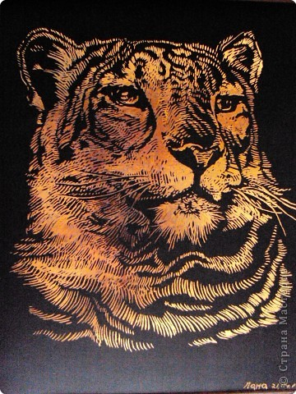
Презентация к уроку изо по теме граттаж. Самарская С.В. Учитель изобразительного искусства. МБОУ СОШ № 2 им. А.И. Исаевой. Город Нефтеюганск.

Slide 2
Цель: развитие творческих способностей через нетрадиционные приемы рисования.
Задачи:
1.Знакомство учащихся с одним из видов графики - граттаж. (Выполнение рисунка путем процарапывания)
2.Раскрытие творческого потенциала через нетрадиционные приемы рисования.
3.Создание творческой атмосферы.
4.Развитие фантазии, воображения.
5.Воспитание аккуратности в выполнении работы.

Slide 3
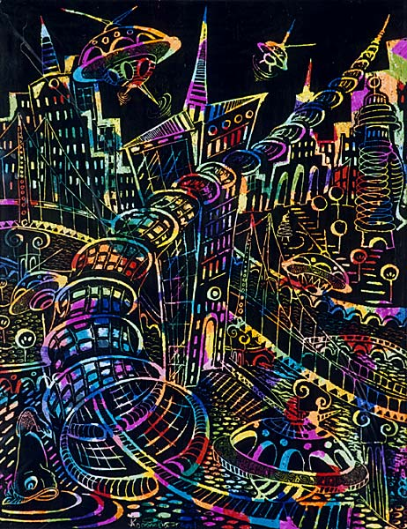
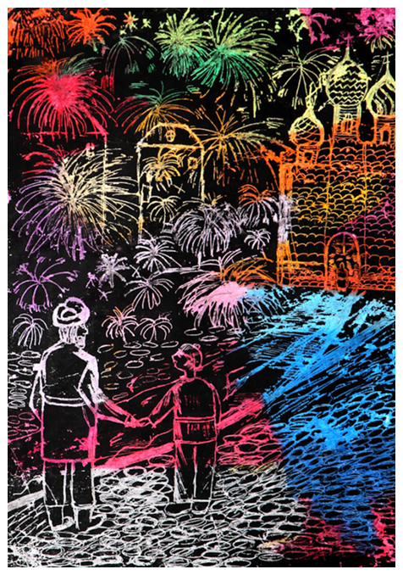
Граттаж – техника занимательная и необычная. Что такое техника граттаж? Буквальный перевод этого слова – «царапанье» (от французского глагола gratter – царапать). Эту технику ещё называют "граффито", а изюминка работы состоит в том, что рисунок процарапывается на листе. Рисунки в технике граттаж выполняются острым предметом на предварительно подготовленной поверхности. Затем начинается создание рисунка – на картоне заостренным предметом процарапываются линии и штрихи, открывающие цвет основы.
Техника граттаж обладает мощными графическими характеристиками. Можно проследить многообразие и непосредственность этого изобразительного средства – от выполнения беглого линейного рисунка до более сложного.

Slide 4
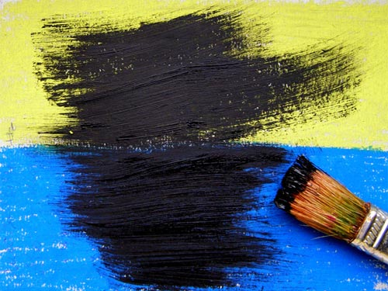
Работа над новой темой

Slide 5
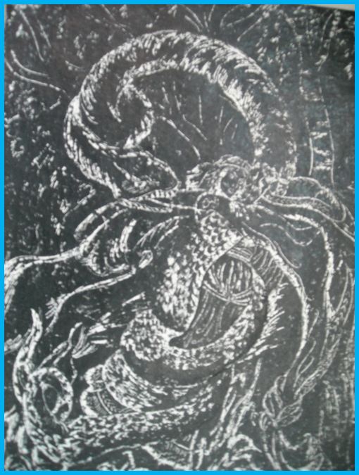
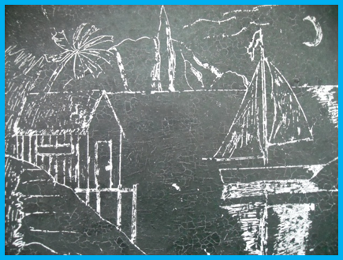
Наши работы

Slide 6
Работа в технике граттаж проходит в несколько этапов:
- подготовка бумаги - основы рисунка;
- закрашивание бумаги;
- процарапывание – создание рисунка.
Подготовка бумаги
Прежде чем непосредственно перейти к царапанью, необходимо подготовить бумагу. Есть два способа:
1. На лист наносят в любом порядке цветные пятна с помощью цветных восковых мелков.
2. Бумагу равномерно покрывают толстым слоем воска или парафина.

Slide 7
3. Закрашивание бумаги
Затем широкой кистью, губкой или тампоном из ваты наносят на поверхность слой туши или гуаши. Для того, чтобы краска не растекалась по воску, кисточку предварительно окунают в мыльный раствор. Иногда приходится наносить краску в несколько приемов — просушить первый слой, а затем нанести следующий

